Slide 1
冀教版小学数学六年级
整理与复习
WWW.PPT818.COM

Slide 2
教学目标
1、经历本单元所学知识系统复习与整理，基本技能巩固和提高的过程。
2、进一步认识百分数，，掌握百分数和分数（小数）互化以及求百分数的方法，能解决有关百分数的简单实际问题。
3、培养自主复习与整理知识的良好习惯，发现学习中的问题，提高学习效果，增强学好数学的自信心。

Slide 3
1、说一说下面百分数的具体含义。
（1）我国人口约占世界人口的22％。
（2）我国耕地面积约占世界耕地面积的7％。
（3）某发电厂4月份完成计划发电任务的115％。

Slide 4
2、判断下面的说法是否正确。

Slide 5
3、把下面题中的分数化成百分数，百分数化成分数。
20％
80％
9
1
10
10

Slide 6
4、西李庄2005年和2012年分别对本村居民拥有电视机的情况作过调查，结果如下表。求电视机的普及率。
52.5％
95.5％

Slide 7
5、写出成活率、发芽率、出油率、出粉率、合格率的表达式。

Slide 8
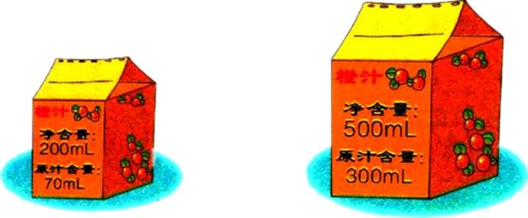
6、哪盒橙汁的浓度大？

Slide 9
练一练
1、调查并计算下面各题。
PPT模板：www.1ppt.com/moban/ PPT素材：www.1ppt.com/sucai/
PPT背景：www.1ppt.com/beijing/ PPT图表：www.1ppt.com/tubiao/
PPT下载：www.1ppt.com/xiazai/ PPT教程： www.1ppt.com/powerpoint/
资料下载：www.1ppt.com/ziliao/ 范文下载：www.1ppt.com/fanwen/
试卷下载：www.1ppt.com/shiti/ 教案下载：www.1ppt.com/jiaoan/
PPT论坛：www.1ppt.cn PPT课件：www.1ppt.com/kejian/
语文课件：www.1ppt.com/kejian/yuwen/ 数学课件：www.1ppt.com/kejian/shuxue/
英语课件：www.1ppt.com/kejian/yingyu/ 美术课件：www.1ppt.com/kejian/meishu/
科学课件：www.1ppt.com/kejian/kexue/ 物理课件：www.1ppt.com/kejian/wuli/
化学课件：www.1ppt.com/kejian/huaxue/ 生物课件：www.1ppt.com/kejian/shengwu/
地理课件：www.1ppt.com/kejian/dili/ 历史课件：www.1ppt.com/kejian/lishi/

Slide 10
2、把下面的小数和分数都化成百分数。

Slide 11
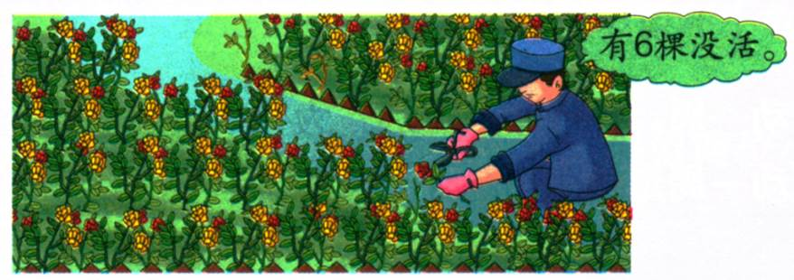
3、植物园的园丁栽了156棵月季。求成活率。
（156－6）÷156≈96.2％
答：成活率是96.2％。

Slide 12
4、哪种小麦出粉率高，高多少？
84％
86％
1号：1050÷1250＝84％
2号：946÷1100＝86％
答：因为84％＜86％，所以2号小麦出粉率高，高86％－84％＝2％。

Slide 13
5、苹果的营养成分如下表。
如果一个苹果质量200克，每天吃2个苹果，可以获取碳水化合物和蛋白质各多少克？
200×2×12.5％＝50（克）
200×2×0.3％＝1.2（克）

Slide 14
6、调查本班同学戴眼镜的人数，求你们班同学的近视率。

